Slide 1

MensageNS para reflexão
ARTE DA IMAGEM, ARTE DA MÚSICA E ARTE DO PENSAMENTO
RENOVA-TE SEMPRE!
MÚSICA: Enya - Dance with Loves.way

Slide 2
É sempre bom lembrarmo-nos do pensamento de Victor Hugo: “a natureza está sempre nos enviando mensagens e o homem teima em não ouvi-las”
Admiremos a beleza e a harmonia que existem na natureza e meditemos sobre os textos.

Slide 3

A Vida é o grande laboratório divino para o aprimoramento infinito do espírito.

Slide 4
A vida não é obra do acaso. É regida por leis naturais, divinas, como o são as leis universais no campo da física, gravidade, eletromagnetismo, transformações químicas, etc

Slide 5
Diante de tanta harmonia observada no universo, onde todos os fenômenos são regidos por LEIS, não seria lógico que a evolução da humanidade pudesse ser deixada ao sabor do acaso.

Slide 6

Nesse campo existe também uma LEI, que expressa o pensamento e a vontade do Criador, no campo da evolução espiritual.

Slide 7
A LEI, no nosso plano, está contida nos princípios evangélicos revelados pelo Cristo, ainda, hoje, no campo utópico para a maioria, mas que representam ideais imperecíveis.

Slide 8
A ciência pós Einstein está se aproximando da comprovação científica das verdades evangélicas.

Slide 9


A marca da LEI é amor, justiça e misericórdia. A Divina Providência é a resposta aos que se pautam sintonizados com a LEI.

Slide 10
No plano evolutivo em que nos situamos as provas, as aflições fazem parte do processo de evolução

Slide 11
As quedas são constantes, mas a dor, campainha de alarme, retifica destinos. Esta a sua razão de ser.

Slide 12
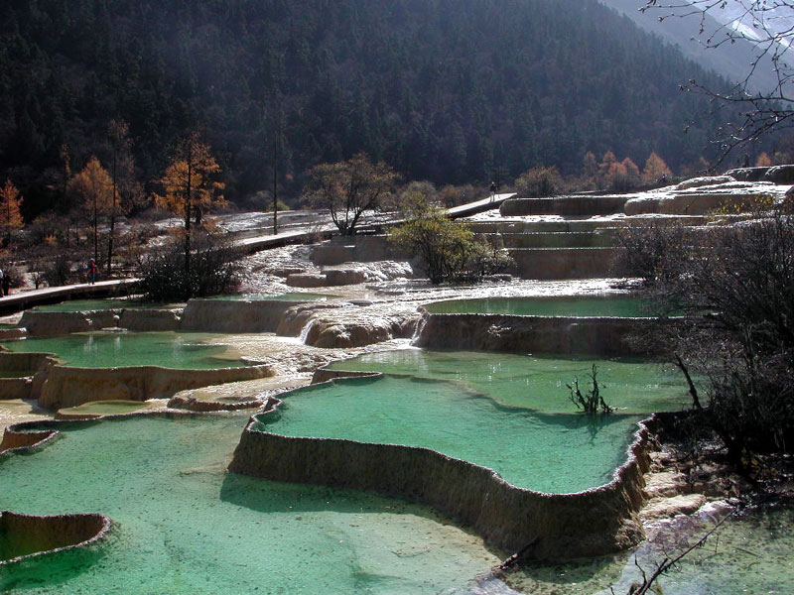
Cada dia tem a sua lição. Cada experiência deixa o valor que lhe corresponde.

Slide 13
Cada problema obedece a determinado objetivo.

Slide 14
Há criaturas que, torturadas por temores contraproducentes, proclamam a inconformação à frente da enfermidade ou da pobreza, da desilusão ou da velhice.

Slide 15

Não faltam, no quadro da luta cotidiana, os que fogem espetacular-mente dos deveres que Ihes cabem, procurando, na desistência do bom combate e no gradual acordo com a morte, a paz que não podem encontrar.

Slide 16
Lembra-te de que as civilizações se sucedem no mundo, há milhares de anos, e que os homens, por mais felizes e por mais poderosos, foram constrangidos à perda do veículo de carne para acerto de contas morais com a eternidade.

Slide 17
Ainda que a prova te pareça invencível ou que a dor se te afigure insuperável, não te retires da posição de lidador, em que a Providência Divina te colocou.

Slide 18

Recorda que amanhã o dia voltará ao teu campo de trabalho.

Slide 19
Permanece firme, no teu setor de serviço, educando o pensamento na aceitação da Vontade de Deus.

Slide 20
A moléstia pode ser uma intimação transitória e salutar da Justiça Celeste

Slide 21

A escassez de recursos terrestres é sempre um obstáculo educativo.

Slide 22
O desapontamento recebido com fervorosa coragem é trabalho de seleção realizado pela LEI, em nosso benefício

Slide 23
A senectude do corpo físico é fixação da sabedoria para a felicidade eterna.

Slide 24
Sê otimista e diligente no bem, entre a confiança e a alegria, porque, enquanto o envoltório de carne se corrompe pouco a pouco, a alma imperecível se renova, de momento a momento, para a vida imortal.

Slide 25
IMAGENS: recebidas da internet
TEXTOS: do livro FONTE VIVA (Emmanuel) adaptados com o pensamento de Pietro Ubaldi.
Tema:
  "Ainda que o nosso homem exterior se corrompa, o interior, contudo, se renova, dia a dia." - Paulo. (Ir CORÍNTIOS, 4: 16. )
FORMATAÇÃO: J. Meirelles
celjm@uol.com.br
www.jmeirelles.wordpress.com

